Slide 1
Schools
Filtros simples

Slide 2
Aplicar filtros en un DataFrame para seleccionar datos específicos.
Combinar múltiples filtros usando operadores lógicos (& para AND, | para OR).
¿Qué vas a lograr hoy?
Schools

Slide 3
Filtros con máscaras.
Operaciones lógicas:
    And - &
    Or - |
¿Qué vas a aprender hoy?
Schools

Slide 4
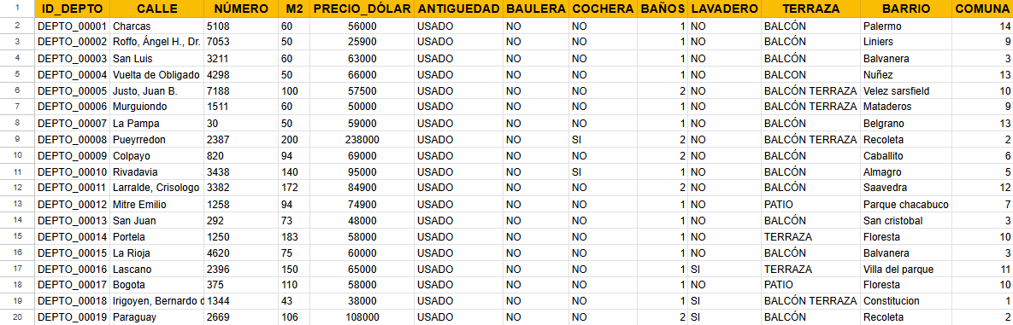

Dataset
En esta clase, vamos a seguir trabajando con los datos de una inmobiliaria relacionados con la venta de apartamentos en la ciudad de Buenos Aires. Usaremos filtros para generar nuevos DataFrames más específicos.
En este LINK puedes acceder al dataset.
Schools

Slide 5
Máscaras en Pandas
En el contexto de Pandas en Python, el concepto de "máscara" se refiere a una expresión booleana utilizada para filtrar datos en un DataFrame.
En términos más simples, una máscara en Pandas es una forma de especificar qué filas de un DataFrame queremos seleccionar basándonos en ciertas condiciones.

Slide 6
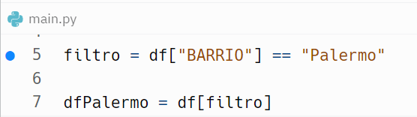
Sintaxis para aplicar filtros
Declarar el nombre de la variable
Schools

Slide 7
Sintaxis para aplicar filtros
Seleccionar el nombre de la columna que queremos filtrar.
Declarar el nombre de la variable
Schools

Slide 8
Sintaxis para aplicar filtros
Seleccionar el nombre de la columna que queremos filtrar.
Utilizar un operador condicional
Declarar el nombre de la variable
Schools

Slide 9
Sintaxis para aplicar filtros
Seleccionar el nombre de la columna que queremos filtrar.
Utilizar un operador condicional
Elegir el valor que queremos utilizar para filtrar las filas.
Declarar el nombre de la variable
Schools

Slide 10

Sintaxis para aplicar filtros
Seleccionar el nombre de la columna que queremos filtrar.
Utilizar un operador condicional
Elegir el valor que queremos utilizar para filtrar las filas.
Crear un nuevo DataFrame con el filtro aplicado al df original.
Declarar el nombre de la variable
En este ejemplo, creamos un nuevo DataFrame en el cual solo nos quedamos con las filas en las que "BARRIO" es igual a “Palermo”.
Schools

Slide 11
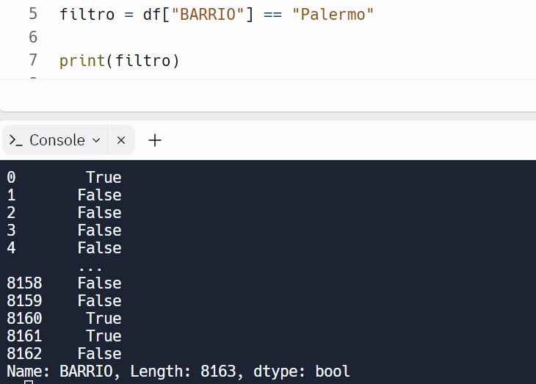
Sintaxis para aplicar filtros
Al utilizar una máscara en una columna de un DataFrame, se genera otra serie con valores True o False.
Esta serie, conocida como serie booleana, tiene la misma longitud que la columna original y contiene True en las posiciones que cumplen con la condición establecida, y False en las posiciones en las que no se cumple esa condición.
Schools

Slide 12
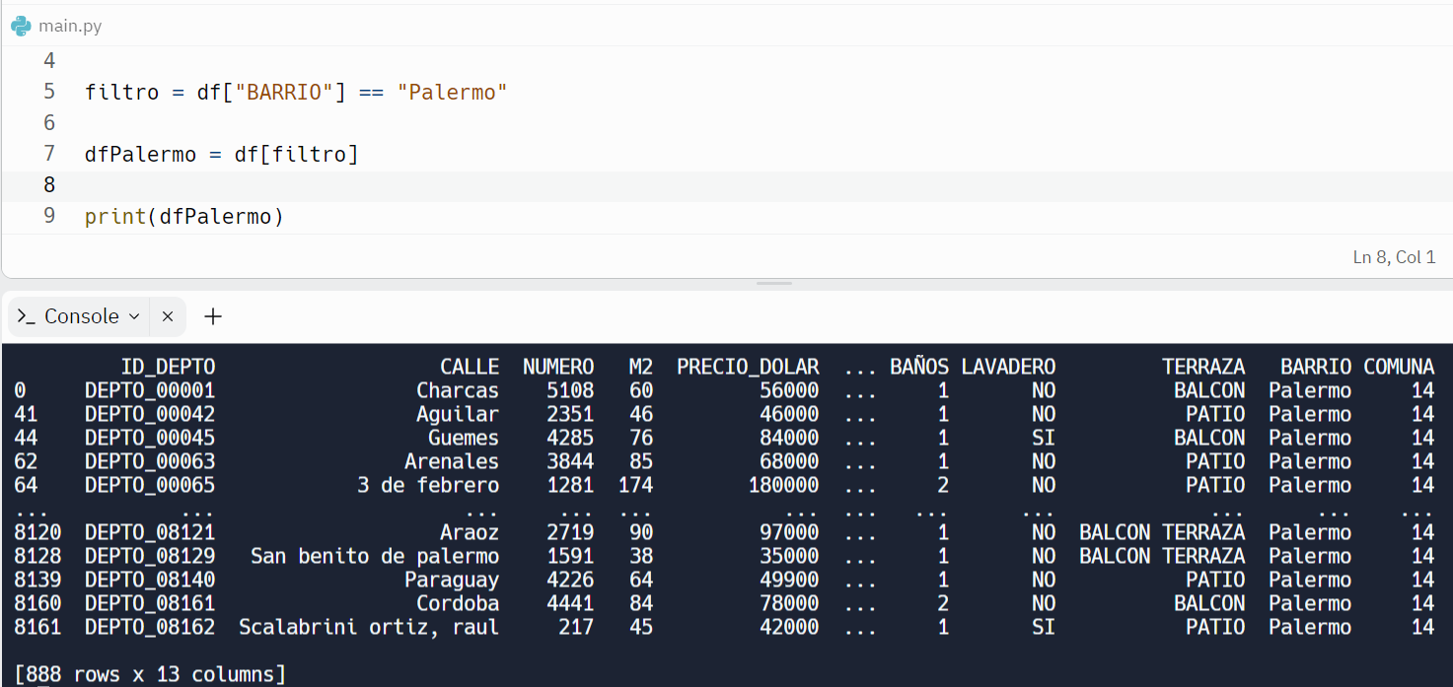
Sintaxis para aplicar filtros
Al ejecutar un .print() del filtro creado, podemos ver que, en nuestro nuevo df, tendremos solamente los datos que sean del "BARRIO" → "Palermo".
Schools

Slide 13
Schools
¿Se pueden combinar varios filtros a la vez?

Slide 14
Operadores lógicos
¡Sí! Una vez creadas las máscaras, podemos utilizar operadores lógicos para combinar los filtros y, de esta forma, obtener un DataFrame distinto con los datos buscados.
Esta tabla muestra los resultados para cada combinación. Estas operaciones son simétricas, por lo que invertir el lado izquierdo y el derecho no generará ninguna diferencia en el resultado.
Operador | Definición | Ejemplo | Resultado
& | And - Devuelve True sólo cuando ambos filtros es verdaderos | True & True | True
 |  | False & True | False
| | Or - Devuelve True cuando al menos uno de los filtros es verdadero. | True | False | True
 |  | False | False | False
Schools

Slide 15
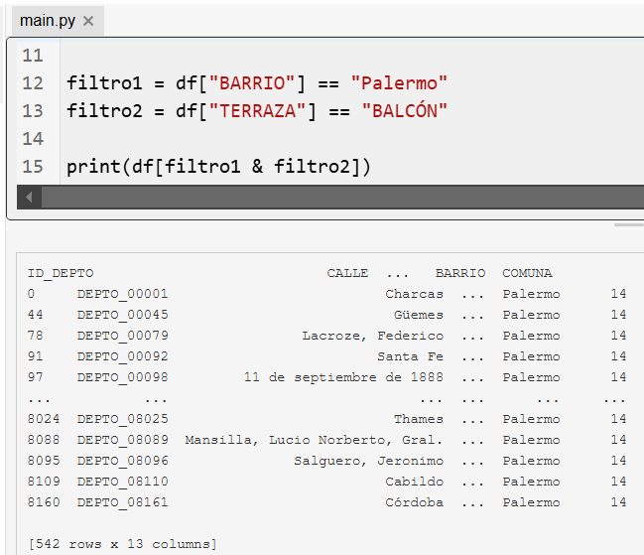
Operador lógico - And
And nos permite combinar dos filtros y nos devolverá esa fila o registro si se cumplen las dos condiciones que queremos filtrar. Es decir, dará True cuando ambas condiciones se cumplan.
En este ejemplo, si el barrio es igual a Palermo y también tiene balcón, entonces nos devolverá esa fila.
Schools

Slide 16
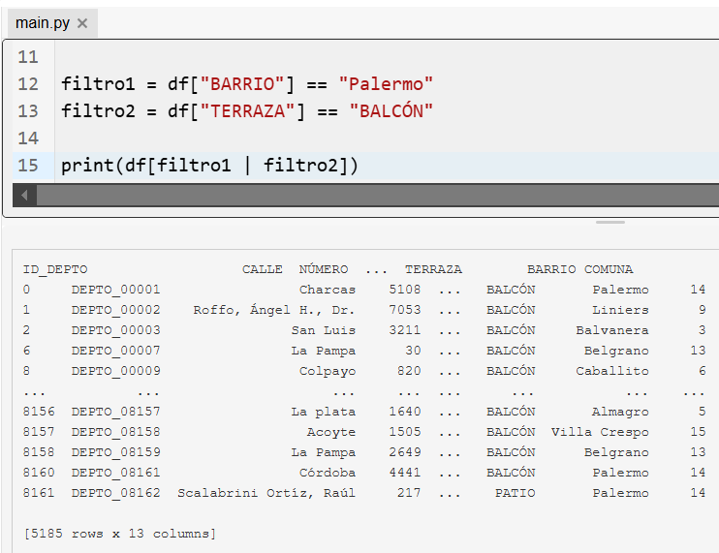
Operador lógico - Or
Or nos permite combinar dos filtros y nos mostrará la fila correspondiente si alguna de las dos condiciones es True. Es decir, solo necesita un valor True para mostrar el resultado.
En este ejemplo, nos devolverá esa fila si el barrio es igual a Palermo o si tiene balcón.
Schools

Slide 17
Schools
¿Podemos combinar distintas máscaras usando más de un operador lógico?

Slide 18
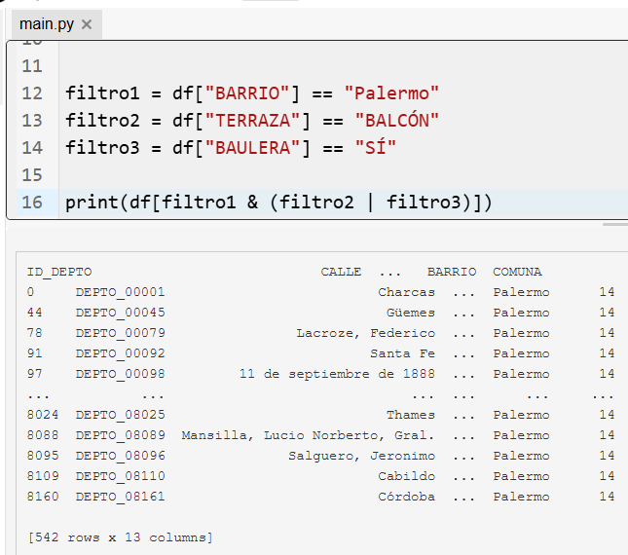
Combinación de operadores lógicos
Según las definiciones de los ejemplos anteriores, también podemos combinar los operadores para obtener un df más específico.
En este ejemplo, podemos ver los departamentos que son de Palermo y tienen balcón o baulera.
Schools

Slide 19
Máscara - Filtro
Como podemos ver en los ejemplos, generamos distintos DataFrame, cada uno con un tamaño y resultados diferentes, según las condiciones que aplicamos con los filtros.
Entonces, las máscaras nos permiten resumir los datos de manera más eficiente según las necesidades que tengamos.

Slide 20
Actividades
En Playground encontrarás dos cuestionarios con preguntas relacionadas con esta presentación.
Schools

Slide 21
¿Preguntas?
Schools

Slide 22
¡A practicar!
Schools

Slide 23
Digital Skills Diploma
Schools
La clase Filtros simples forma parte de…
Serie: Senior Tracks Certificate
Módulo: INTRODUCCIÓN A PYTHON PANDAS
Área(s): PROGRAMACIÓN POR CÓDIGO (PYTHON)

